Slide 1
VIAȚA ESTE O EXCURSIE ORGANIZATĂ,
susținea Dorel Schor

Slide 2
EXCURSIA DE STUDIU
Este o activitate didactică bazată pe interdisciplinaritate și munca în echipă
are ca scop lărgirea orizontului didactic, realizând legătura dintre teorie și practică

Slide 3
Siturile ștefaniene din N Moldovei
Traseul: Valea Moldovei-Voroneț-Putna-Volovăț-Pătrăuți-Suceava-Reuseni-Cetatea Neamț- Mănăstirea Neamț-Baia- Valea Moldovei
Scopul: de a evalua monumentele semnificative ale Epocii lui Ștefan cel Mare; de a cultiva prețuirea și dragostea de frumos față de monumentele istorice și culturale vizitate, față de obiceiurile și tradițiile poporului moldovean și față de morala creștină

Slide 4
Competențe generale: utilizarea informațiilor provenite din sursele istorice primare și secundare; valorificarea valențelor educative oferite de istoria locală
Competențe specifice: să ne exprimăm opinia privind tezaurul național de valoare mondială din Nordul Moldovei, integrând istoria patriei în contextul universal; să motivăm de ce cunoașterea și ocrotirea monumentelor istorice și culturale reprezintă îndatoriri elementare ale fiecărui locuitor al țării; să apreciem morala creștină românească

Slide 5
Itinerar- obiective istorice și culturale
A. Voroneț - Mănăstirea Voroneț
Supranumită și ,, Capela Sixtină a Estului’’ a fost ridicată în 3 luni și 3 săptămâni (mai-septembrie 1488).
Fragmentul din marea frească a Judecății de Apoi-are drept fundal celebrul albastru de Voroneț

Slide 6
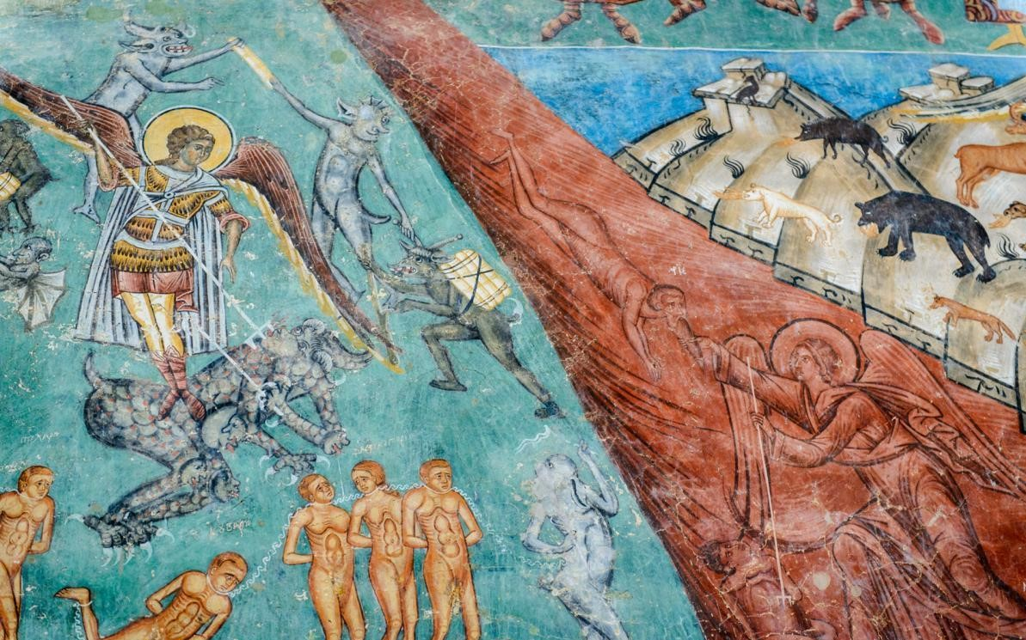
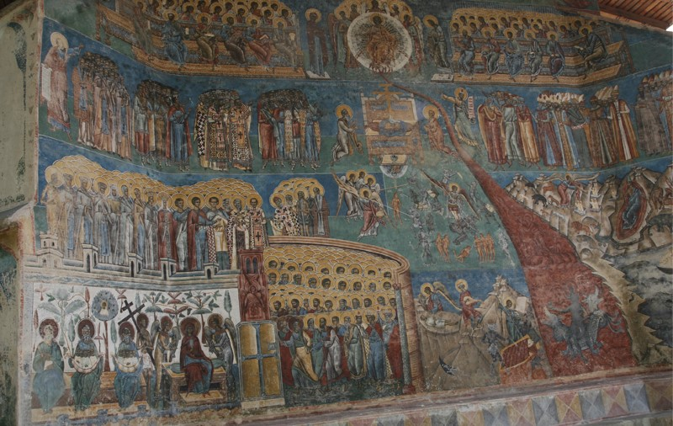

Slide 7
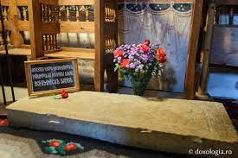
Moaștele Sfântului Daniil Sihastrul

Slide 8
B. Putna- Mănăstirea Putna
Supranumită ,,Ierusalimul Neamului Românesc’’
Construcția a început în anul 1466 și s-a terminat în anul 1469, fiind prima dintre ctitoriile lui Ștefan cel Mare și în același timp necropola familiei domnești.
Mănăstirea a fost un important centru cultural, la Putna a luat naștere tradiția cărturărească, călugării care știau să scrie și să citească în limba slavonă au fost aduși de la Mănăstirea Neamț, devenind inițiatorii culturii

Slide 9
Biserica mănăstirii a fost devastată de oștile lui Timuș Hmelnițki. Lucrările de reconstruire au fost începute de voievodul Vasile Lupu în anul 1653, continuate de Gheorghe Ștefan (1653-1658) și terminate, sub domnia lui Eustatie Dabija, în anul 1662.
Mănăstirea a fost restaurată între anii 1756-1760 prin grija mitropolitului Iacob Putneanul, apoi în anul 1902 când s-a refăcut acoperișul după planurile arhitectului Karl Romstorfer și mai recent, în perioada 1961-1975

Slide 10
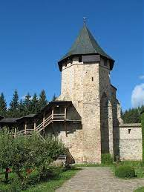
Singura clădire rămasă din vremea lui Ștefan cel Mare este Turnul Tezaurului, a cărui construcție a fost terminată în anul 1481. În el fiind, adăpostite în vremi de tulburare, odoarele acestui sfânt lăcaș

Slide 11
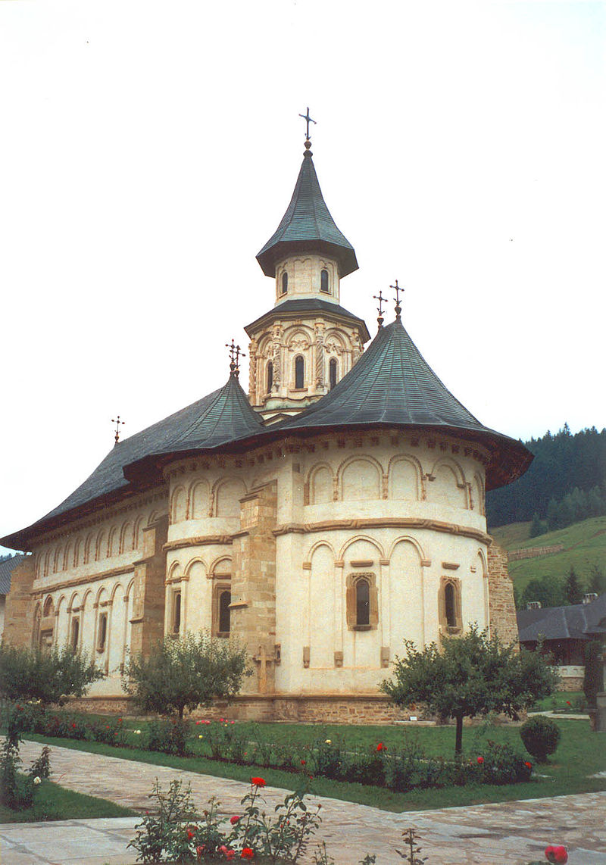
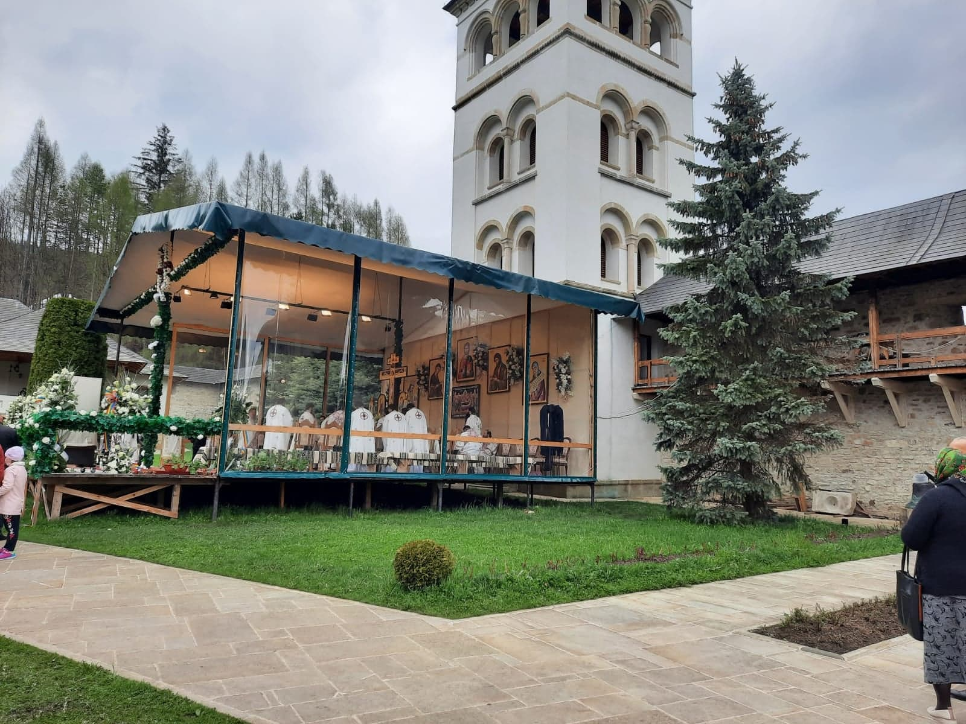

Slide 12
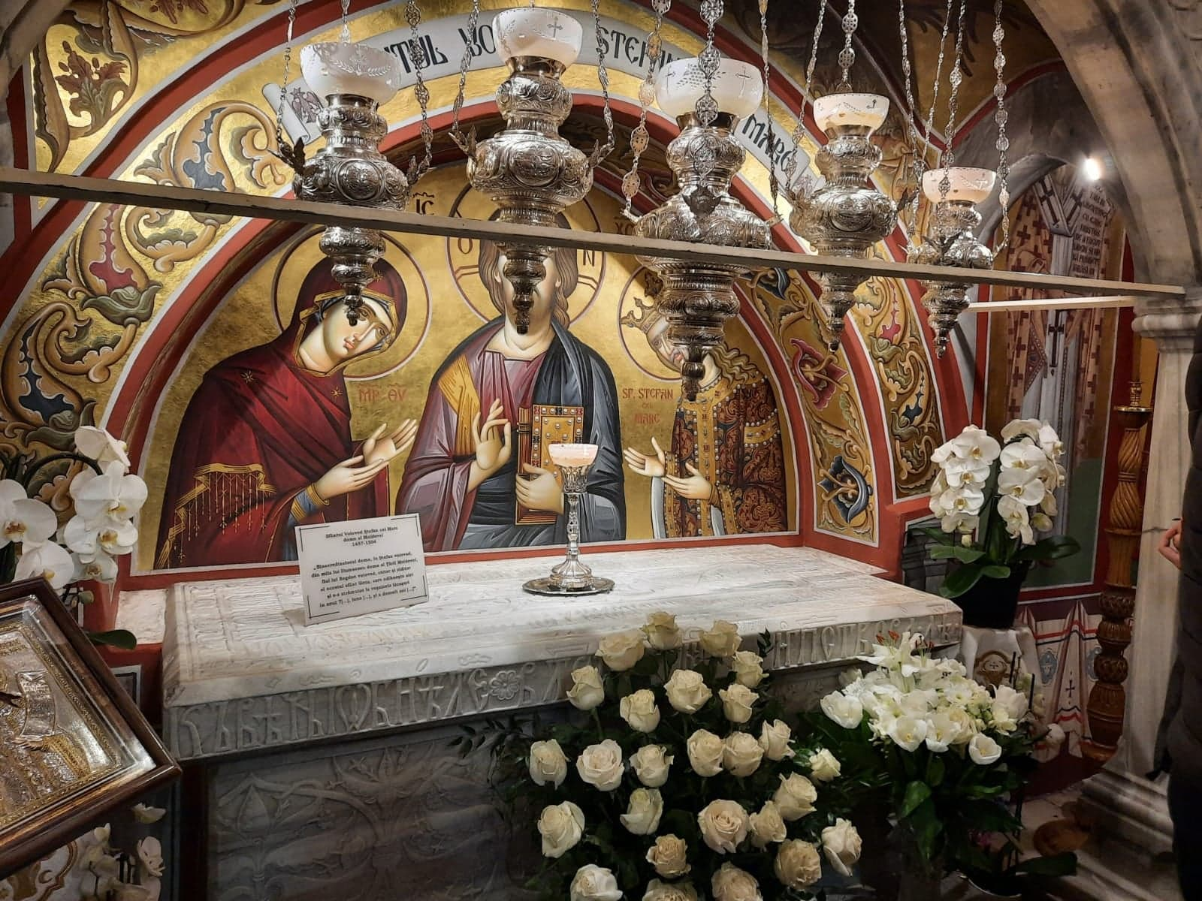
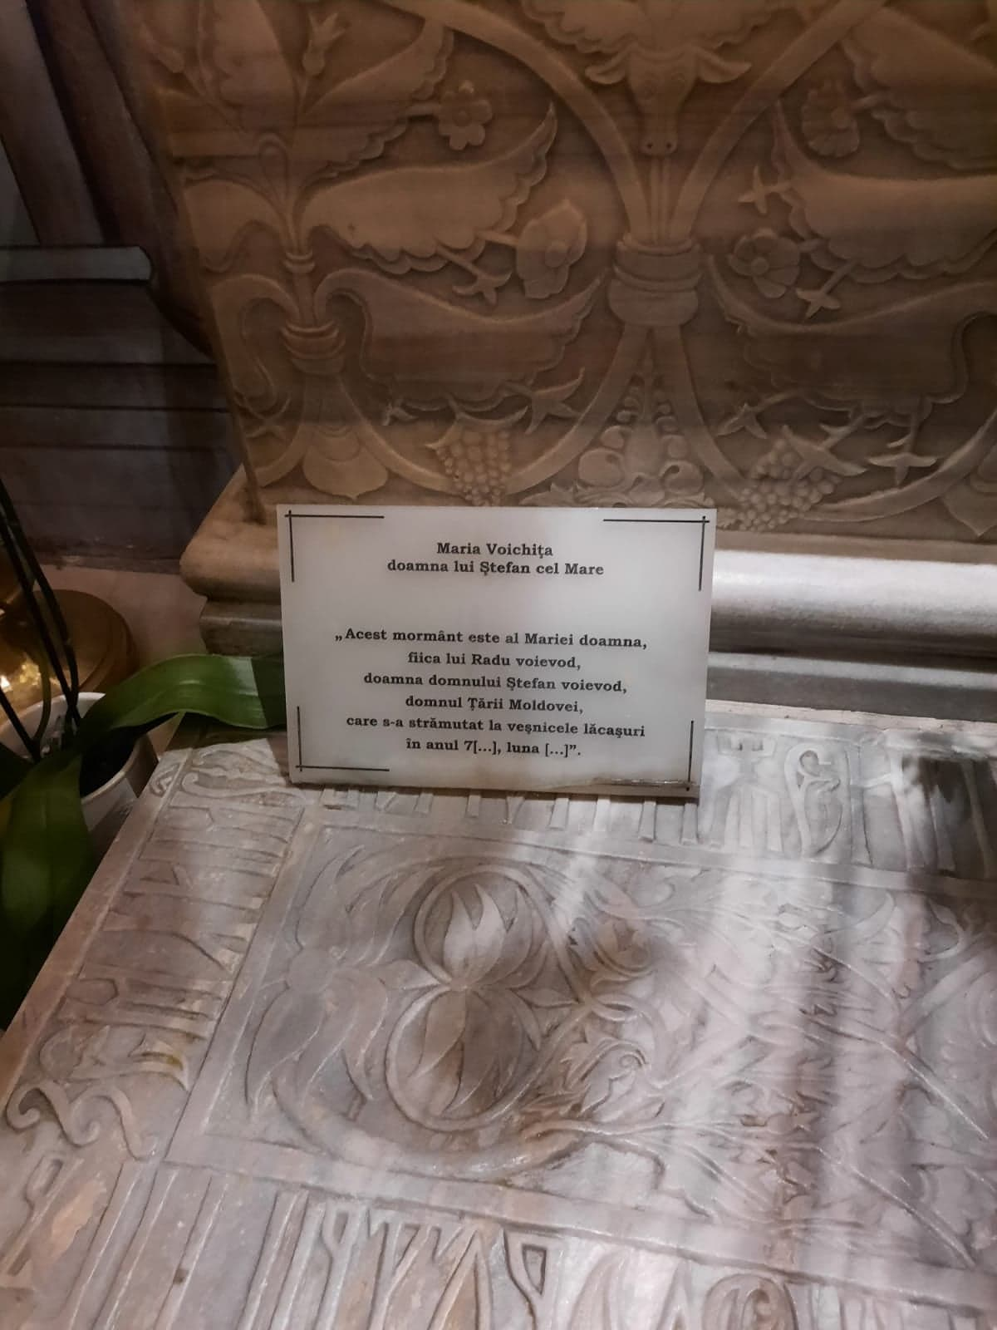

Slide 13
C. Volovăț- Biserica ,,Înălțarea Sfintei Cruci’’
Este o biserică ctitorită de Ștefan cel Mare între anii 1500-1502 în satul Volovăț. După cronicarul Nicolae Costin, voievodul Dragoș Vodă a construit o biserică de lemn la Volovăț, pe care Ștefan cel Mare a mutat-o la Putna într-o singură noapte. Cronicarul povestește legenda că biserica de lemn din Volovăț ar fi putut adăposti odată mormântul legendarului Dragoș Vodă

Slide 14
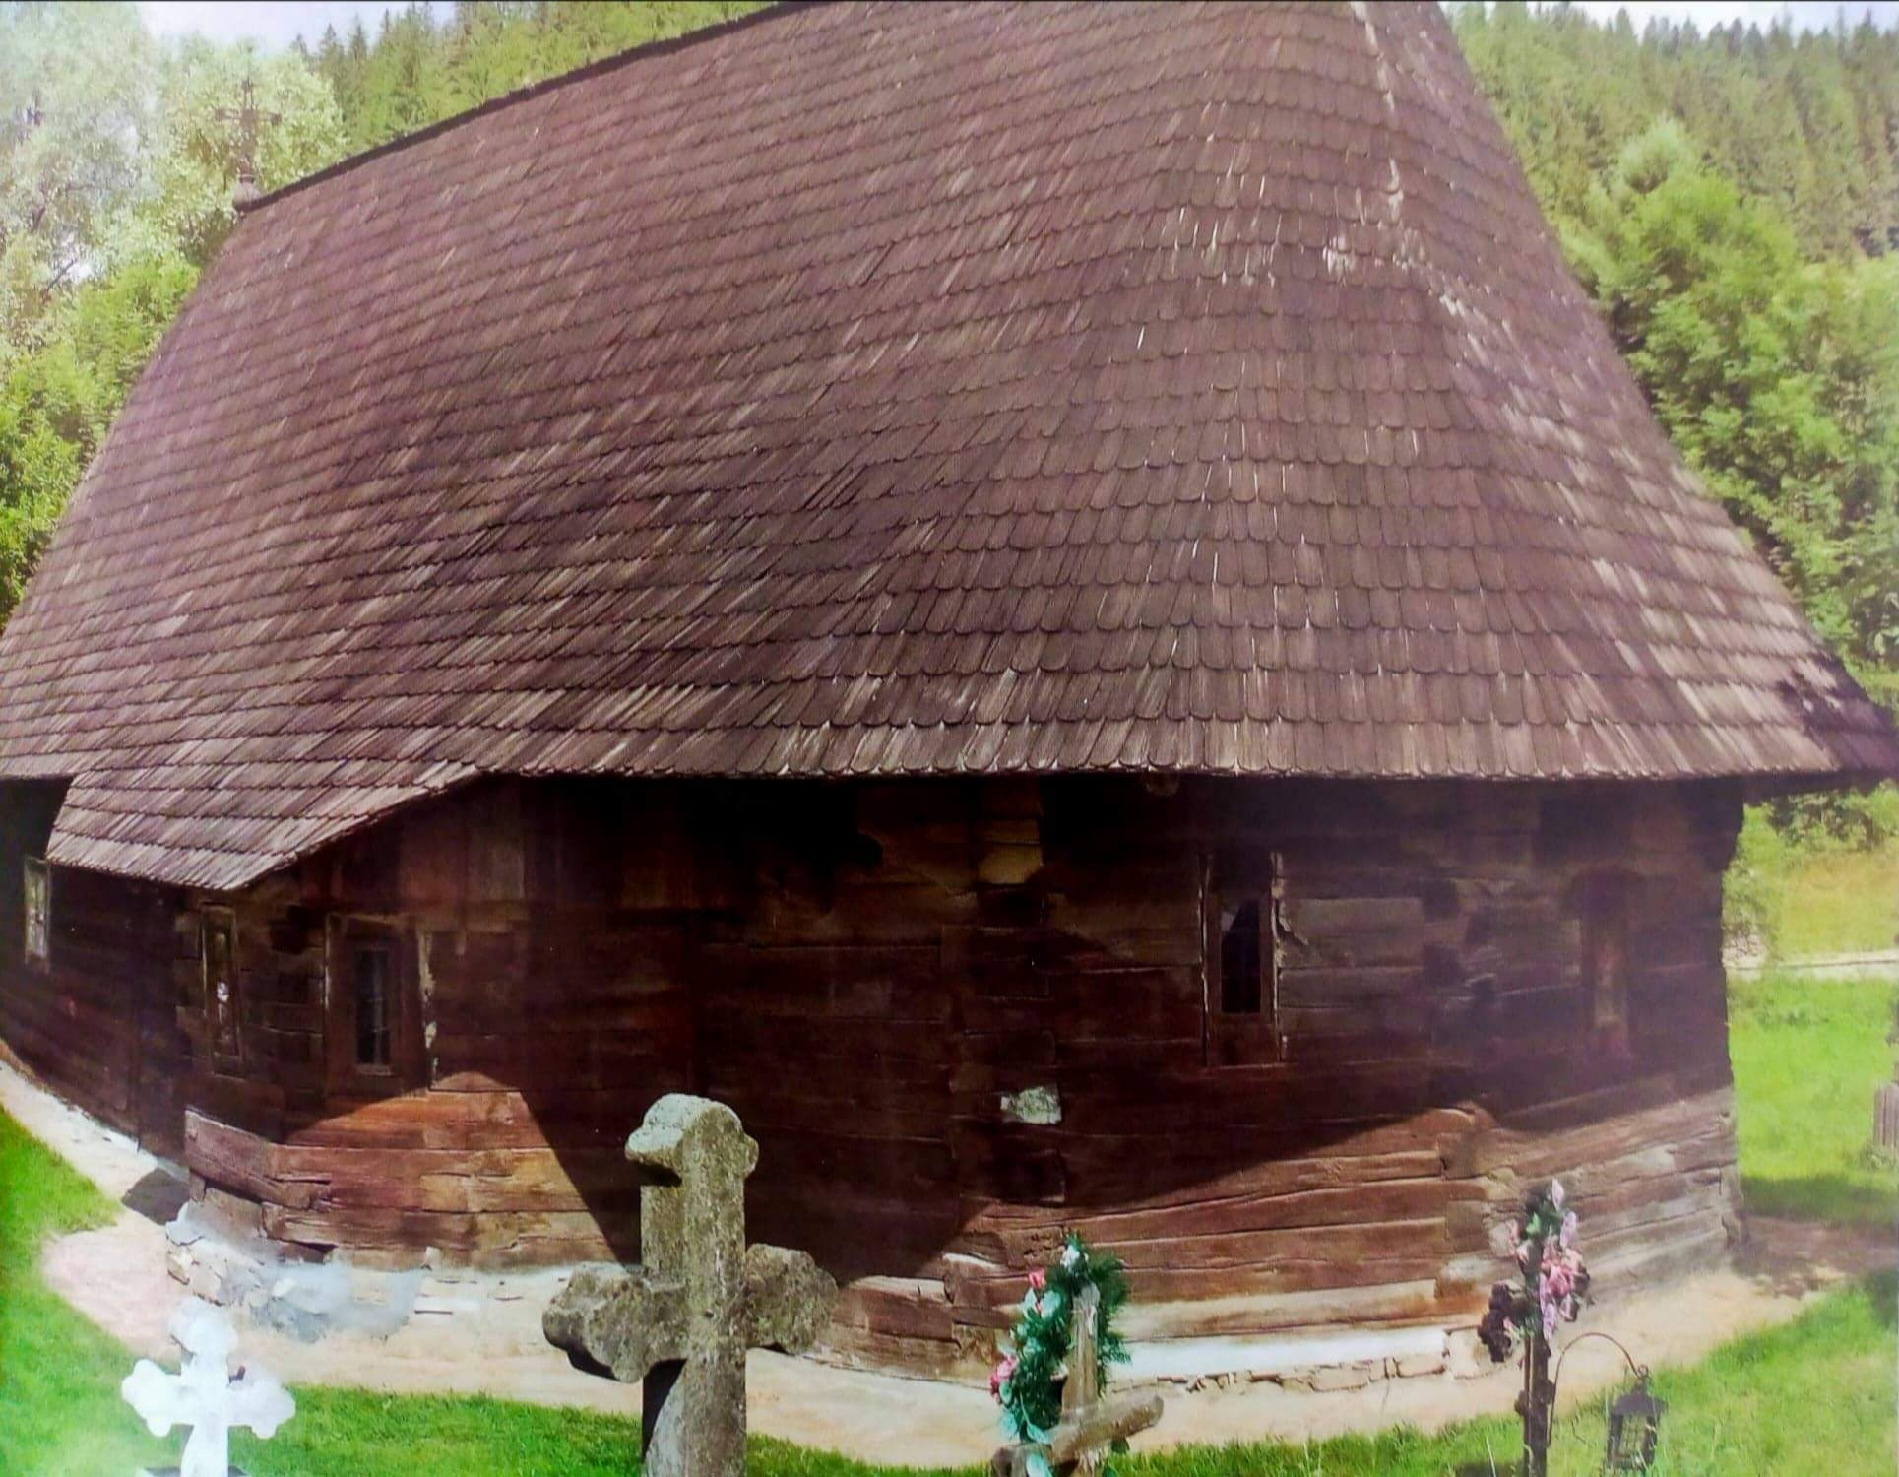
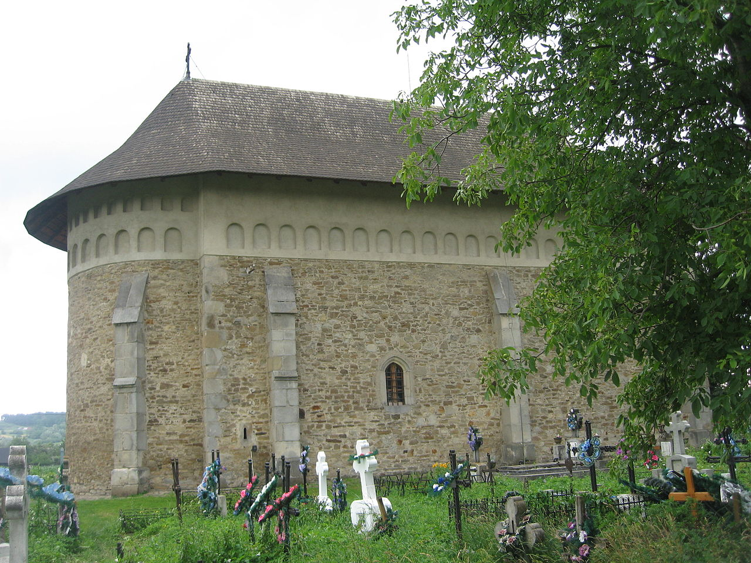

Slide 15
D. Pătrăuți- Biserica ,,Înălțarea Sfinetei Cruci’’
Biserică ctitorită de Ștefan cel Mare în satul Pătrăuți, în anul 1487 fiind considerată cea mai veche biserică care se păstrează astăzi în forma ei originară. Domnul Moldovei a întemeiat aici singura biserică de maici întemeiată în timpul domniei sale. Această fiind destinată probabil pentru îngrijirea răniților, proveniți din luptele purtate în preajma Cetății de Scaun a Sucevei. Din cauza vitregiei vremurilor, biserica a fost părăsită în repetate rânduri, fiind prădată de tătari și polonezi

Slide 16
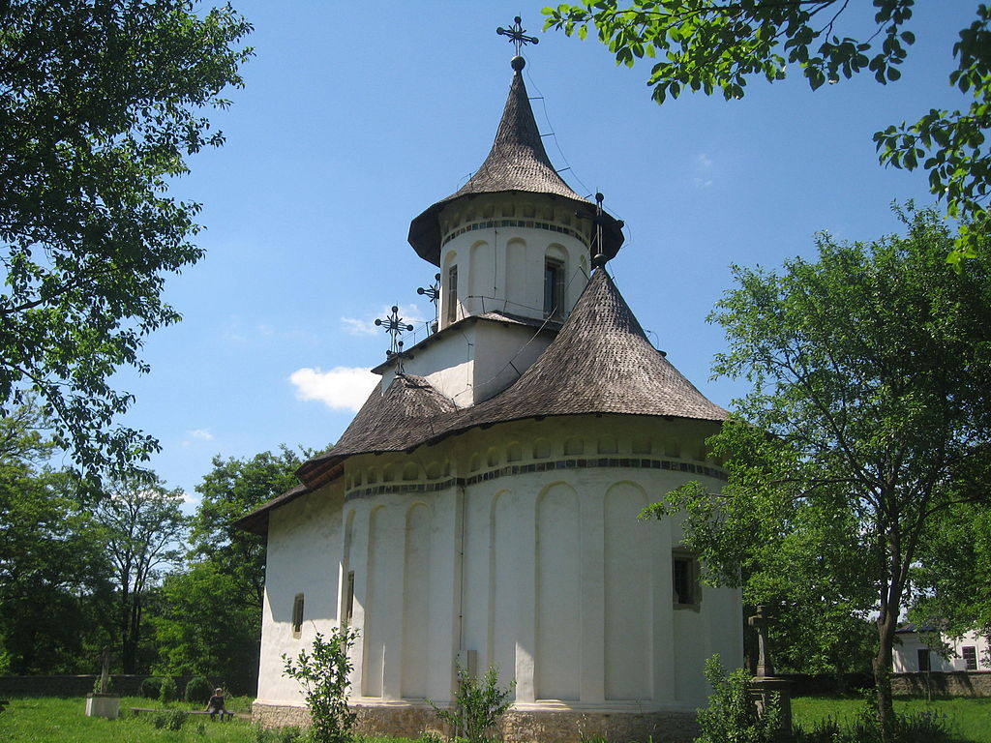
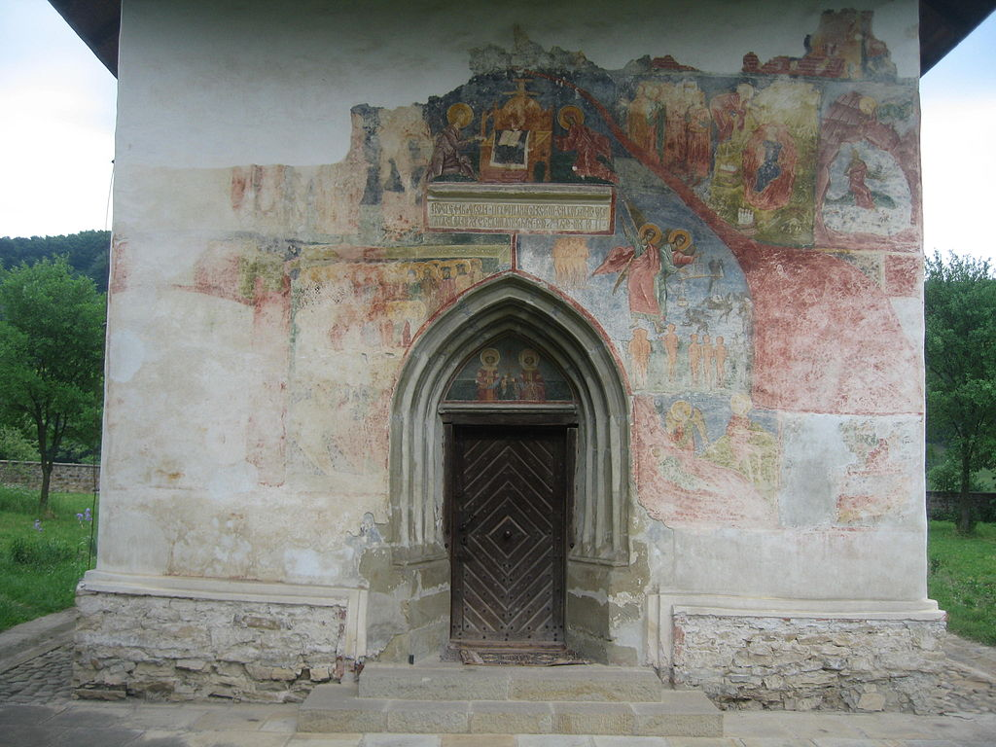

Slide 17
E. Cetatea de Scaun a Sucevei
La marginea de Est a orașului Suceava se află Cetatea de Scaun, de atâtea ori asediată, dar niciodată cucerită de oștile străine. Impunătoarea cetate a fost construită în timpul lui Petru I Mușat, fiind menționată pentru prima dată în anul 1388, când domnul a mutat capitala de la Siret la Suceava, fiind reședința domnilor moldoveni mai bine de 200 de ani. A fost construită de meșterii autohtoni și a fost terminată în timpul lui Alexandru cel Bun. Ștefan cel Mare a întărit-o, astfel încât a rezistat numeroaselor atacuri din partea dușmanilor.

Slide 18
F. Complexul Muzeal Bucovina – Sala Sfatului Domnesc, inițial Sala Tronului
Personajele reprezentate în această cameră au fost: Ștefan cel Mare, Maria Voichița, Bogdan al III-lea cel Orb, Luca Arbore, Boldur Vornicul, Mitropolitul Theoctist, boierul Logofăt I. Tăutu, oșteni, dregători, orășeni, tărani.
Hainele și podoabele purtate de personaje au fost lucrate manual, respectând prototipurile originale. Pentru a apropia manechinele de personajele pe care le reprezintă, a fost folosit păr natural, iar pentru ochi proteze oculare. Corpul acestora a fost realizat din fibră de sticlă.

Slide 19
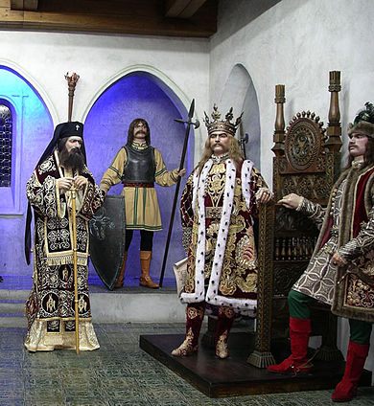
Sala Tronului- 2005

Slide 20
Ultimele modificări ale Complexului Muzeal Suceava s-au realizat între anii 2014-2016,în cadrul proiectului european ,,O clădire de patrimoniu- muzeu pentru mileniul III’’
La 31 iulie 2016, ansamblu a fost redeschis publicului, sub denumirea Sala Sfatului Domnesc, într-o prezentare diferită față de vechea configurație. A fost ales un moment cu încărcătură diplomatică, unde reprezentanții a șase state cu care principatul Moldovei a avut cele mai intense sau de lungă durată legături politice și diplomatice sunt reuniți în fața voievodului Ștefan cel Mare: Țara Românească, Regatul Poloniei, Regatul Ungariei, Veneția, Rusia Kieveană și Imperiul Otoman

Slide 21
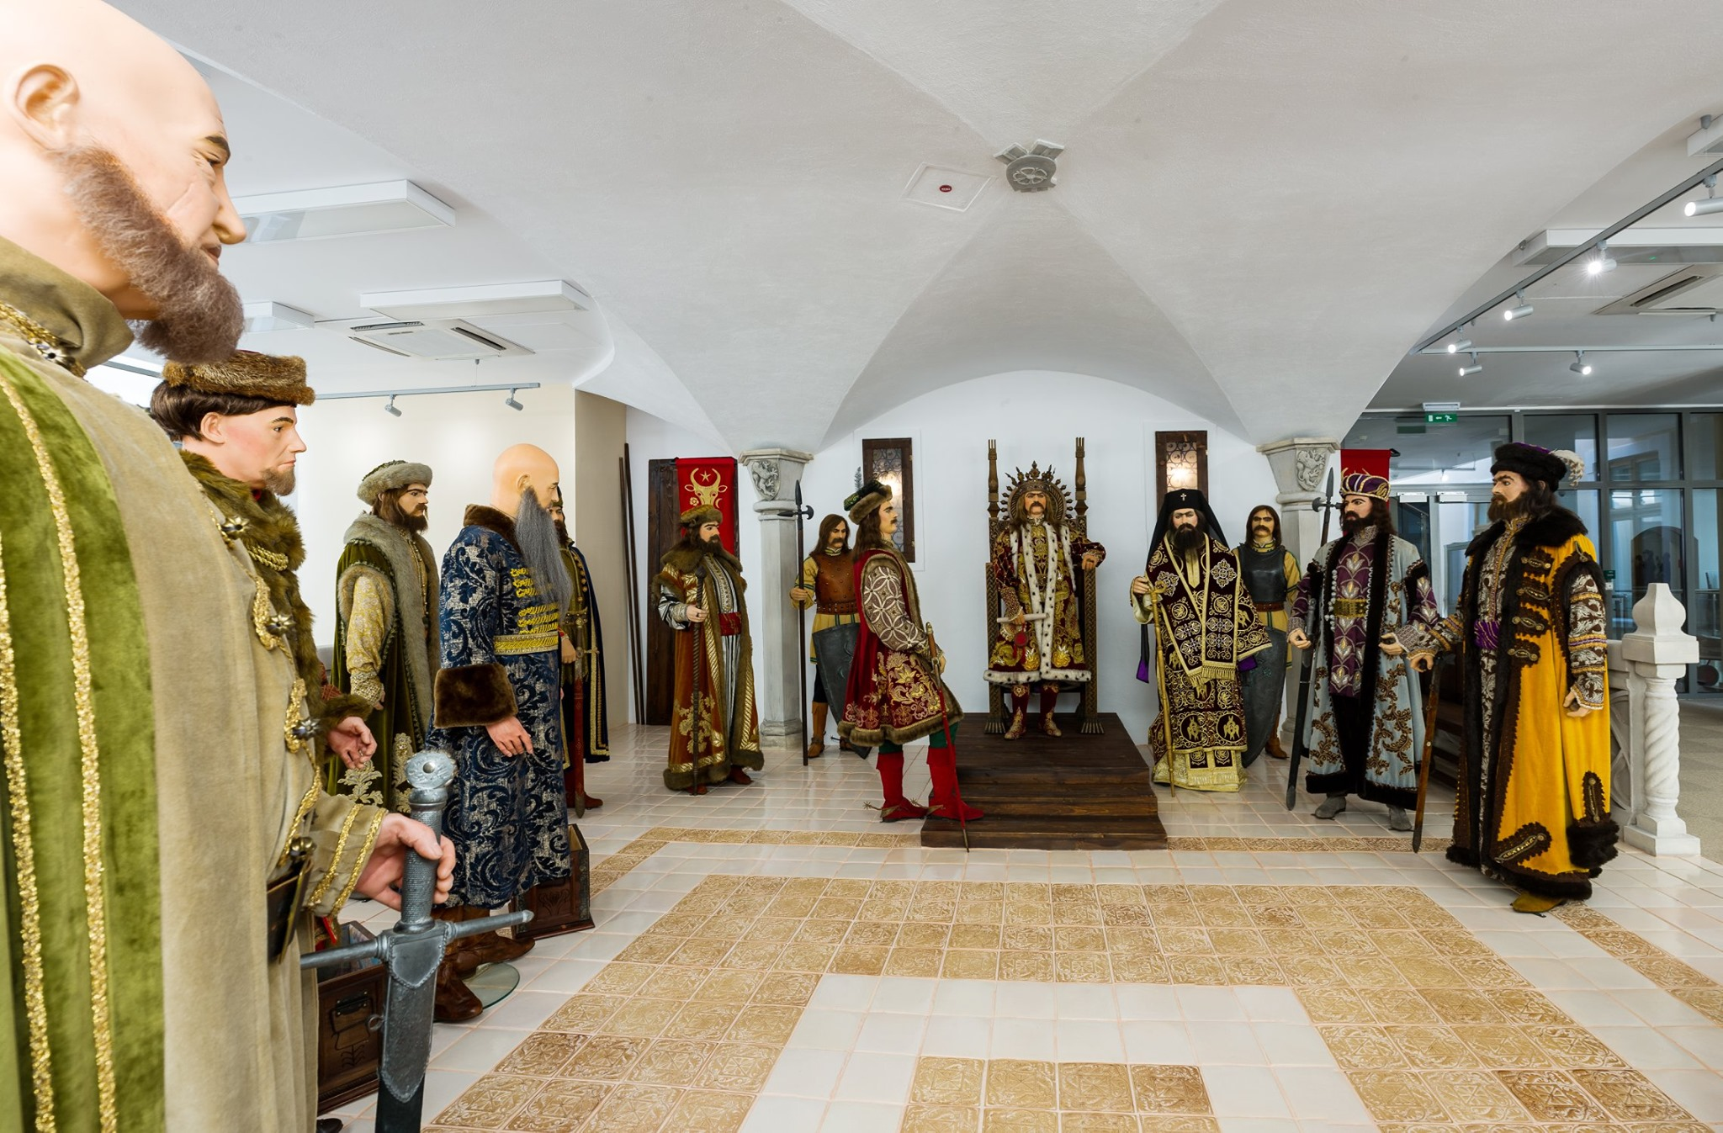

Slide 22
G. Reuseni- Biserica Tăierea Capului Sfântului Ioan Botezătorul
Această biserică este considerată ca fiind ultima ctitorie a Sfântului Ștefan cel Mare. Pe locul unde este ridicată biserica, la data de 15 noiembrie 1451, a fost tăiat capul voievodului Bogdan al II-lea la o nuntă, de către Petru al III-lea Aron, care a dorit sa-l înlăture din scaunul domnesc.
Construcția bisericii a fost începută la data de 8 septembrie 1503, însă a fost finalizată la 18 septembrie 1504 de fiul acestuia, Bogdan al III-lea.

Slide 23
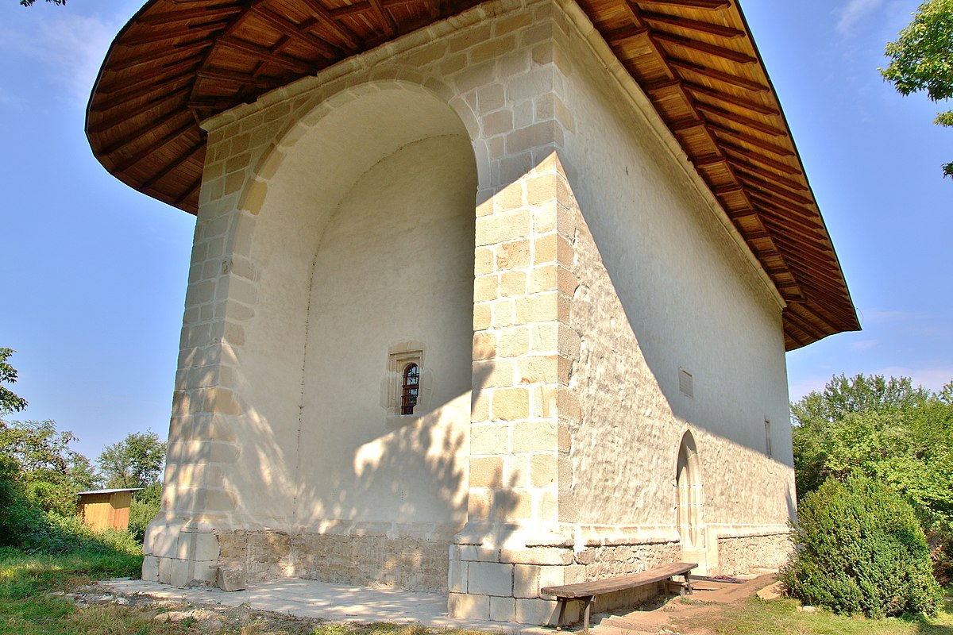
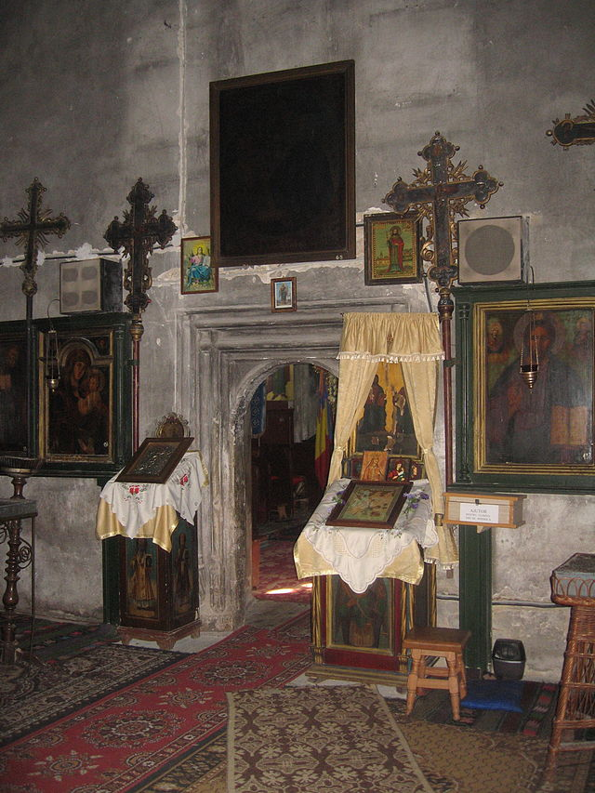

Slide 24
H. Cetatea Neamț
Este o cetate medievală, aflată la marginea de NV a orașului Târgu Neamț. Cetatea a fost construită în timpul domniei lui Petru I fiind, menționată pentru prima dată la data de 2 februarie 1395, în timpul expediției regelui Sigismund de Luxemburg al Ungariei în Moldova. A fost fortificată de Ștefan cel Mare și distrusă în secolul XVIII-lea (1718) din ordinul domnului Mihai Racoviță.
Domnul Ștefan cel Mare a înțeles cel mai bine necesitatea construirii de cetăți fortificate pentru apărarea țării de atacurile turcilor, tătarilor, ungurilor sau polonilor.

Slide 25
Considerând că Cetatea Neamț nu este suficient întărită pentru a rezista atacurilor inamicilor Moldovei, în răgazul dintre Bătălia de la Podul Înalt (15 ian 1475) și Bătălia de la Valea Albă (26 iulie 1476), el a poruncit supraînălțarea zidurilor cetății cu aproximativ 6-7 m și construirea de creneluri și ferestre înguste, prin care apărătorii cetății puteau să supravegheze și să lovească dușmanii. Pe latura de N a fortului mușatin s-a construit un zid flancat de 4 bastioane, cu înălțimi variabile, de până la 30 m.
În anul 1476, după ce învinse oștile Moldovei în Bătălia de la Valea Albă, sultanul Mahomed al II-lea l-a forțat pe Ștefan cel Mare să se retragă, spre Cetatea Neamț aflată la o distanță de 27 km de locul bătăliei.

